Slide 1

OpenFlow
FreeFlow: Software-based Virtual RDMA Networking for Containerized Clouds
2019年8月31日
by：黄鑫鑫

Slide 2
目录
01
02
03
04
背景
FreeFlow介绍
性能测试
技术实现

Slide 3

01
背景

Slide 4
背景
OpenFlow是Nicira联合创始人Martin Casado在斯坦福攻读博士学位期间创建的开源项目
2007年创立Nicira公司
2008年3月，《OpenFlow: Enabling Innovation in Campus Networks》
2012年7月，VMware以12.6亿美元收购软件定义网络技术（SDN）公司Nicira，思科出价8亿美元

Slide 5
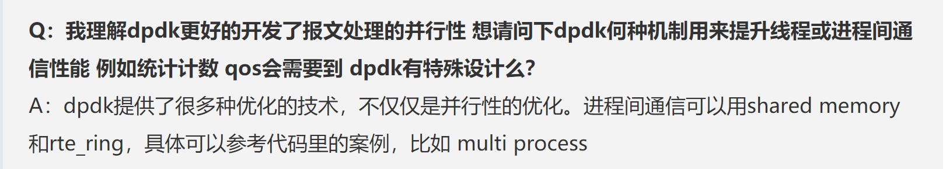
背景
a

Slide 6
背景

Slide 7
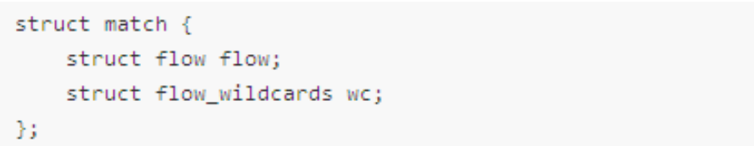
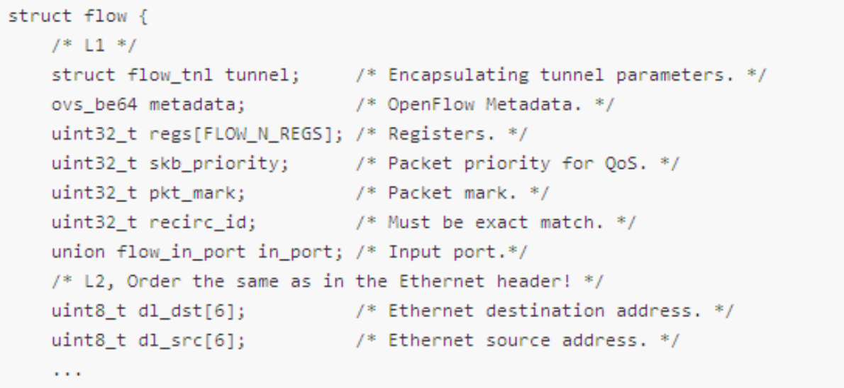
背景

Slide 8
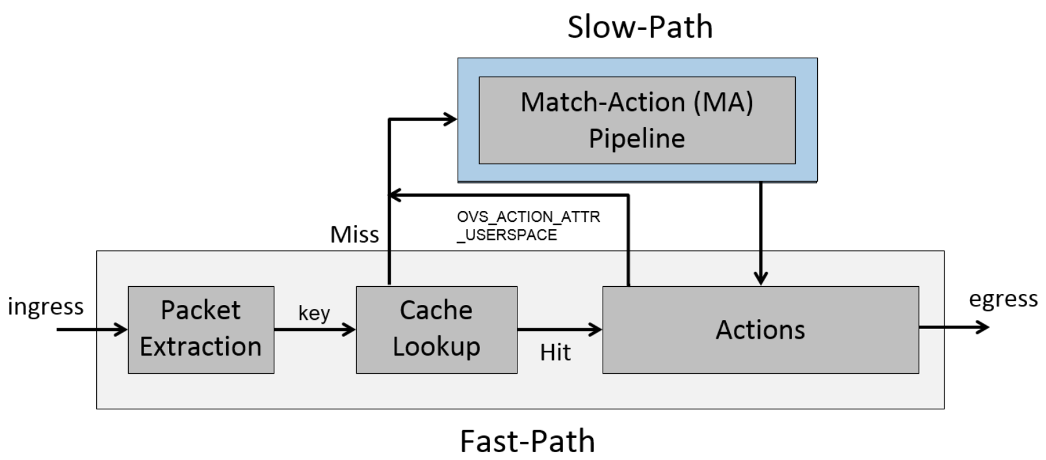
背景

Slide 9
背景

Slide 10
OpenFlow
a way for researchers to run experimental protocols in the networks they use every day
Our goal is to encourage networking vendors to add OpenFlow to their switch products for deployment in college campus backbones and wiring closets
two buildings at Stanford University will soon run OpenFlow networks, using commercial Ethernet switches and routers
We will work to encourage deployment at other schools
Notes:
随着网络的大规模应用，网络研究者处于一种很尴尬的地位：现有设备和协议的庞大安装基础，以及人们不愿在生产上试验新的协议，这让在网络上的创新受到很大的阻碍。今天，几乎已经没有实践的方法来试验新的网络协议了（如新的路由协议、或者IP的替代方案），因为没有足够大规模的生产流量的测试，来让人们有足够的信心把这些新的网络协议应用到生产上。结果就是在网络社区上很多新想法都是未测试的状态，相比起计算机技术的蓬勃发展，网络有种僵化的迹象。

Slide 11
GENI（Global Environment for Network Innovations）
Having recognized the problem, the networking community is hard at work developing programmable networks
GENI ，a proposed nationwide research facility for experimenting with new network architectures and distributed systems
These programmable networks call for programmable switches and routers
a researcher will be allocated a slice of resources across the whole network

Slide 12
GENI（Global Environment for Network Innovations）
researchers program their slices to behave as they wish
Virtualized programmable networks could lower the barrier to entry for new ideas，increasing the rate of innovation in the network infrastructure
But the plans for nationwide facilities are ambitious (and costly), and it will take years for them to be deployed
Notes:
GENI是计划在全国范围建立一个虚拟化的可编程网络，用于理论创新，研究者可以分配这个网络的一部分资源（slice）进行试验，slice可以跨过骨干网，进入到接入网。
但是，理想是美好的，但是现实是骨感的。

Slide 13
OpenFlow
This whitepaper focuses on a shorter-term question closer to home: As researchers, how can we run experiments in our campus networks?
If we can figure out how, we can start soon and extend the technique to other campuses to benefit the whole community
Notes:
相比起GENI远大的理想，OpenFlow专注于一个更小，更迫切，但可行性也比较高的目标：如何在校园网里来运行研究人员的实验呢？
如果我们能在我们的校园网里跑起来的话，那么应该也能扩展到其他的校园，然后扩展到整个社区。
这个思路和GENI的思路是相反的，GENI是一种自顶向下的方法，先把整个网络实现了，然后再把网络分给有需要的人使用。而OpenFlow一开始只是想用一种自底向上的方法，先不考虑那么宏大的目标，自己先跑起来再说，跑得通了再慢慢扩展。这个有点类似农村包围城市的想法。

Slide 14
商业方案
why not persuade commercial “name-brand” equipment vendors to provide an open, programmable, virtualized platform on their switches and routers
they have spent years deploying and tuning fragile distributed protocols and algorithms
they fear that new experiments will bring networks crashing down
open platforms lower the barrier-to-entry for new competitors
Notes:
为什么不让厂商来提供这样一个开放的平台呢？ 作者已经看透了这些商业厂商，他们不是不能做，而是不愿意做，因为这么做不符合他们的利益。他们花费了很多的时间来部署和调优现在的算法，他们怕的就是有谁发明了一种新的什么协议来让他们的工作白费。
开放平台降低了竞争者的准入门槛。

Slide 15
研究方案
a PC with several network interfaces and an operating system
no enough ports
packet-processing performance limits
Supercharged PlanetLab Platform，an ATCA-based virtualized programmable router
for the time being is targeted at large switching centers
too expensive for widespread deployment in college wiring closets
NetFPGA，targeted for use in teaching and research labs，
just four network interfaces
Notes:
那几台PC机在上面跑个Linux系统就可以做实验了，Linux有网络的功能，而且很多网络协议的实现都是开源的，要改很容易。不足之处是性能：每个配线箱要有100+个端口，包处理速率当时交换机的速率能达到100Gbit/s，而PC能到1Gbit/s就很不错了，两者的差距还在增大
华盛顿大学正在开发的这个东西，使用网络处理器来处理数据包，这个方法从长期来看是很有前景的，当从现在来看可能它的目标用户是大型的数据中心，对于校园网来说太贵了
NetFPGA倒是专门用于实验和教学的方案，a low-cost PCI card with a user-programmable FPGA for processing packets。它也是可编程的，成本也低。但问题就是端口太少了。
总结：商业的方案太封闭了，而研究方案不是性能不够、端口不够，就是太贵了。

Slide 16
OpenFlow最初的目标
high-performance & low-cost
supporting a broad range of research
isolate experimental traffic from production traffic
Consistent with vendors’ need for closed platforms

Slide 17
OpenFlow交换机
most modern Ethernet switches and routers contain flow-tables that run at line-rate to implement firewalls, NAT, QoS, and to collect statistics
each vendor’s flow-table is different
we’ve identified an common set of functions that run in many switches and routers

Slide 18
OpenFlow
OpenFlow provides an open protocol to program the flow-table in different switches and routers
A network administrator can partition traffic into production and research flows
Researchers can control their own flows - by choosing the routes their packets follow and the processing they receive

Slide 19
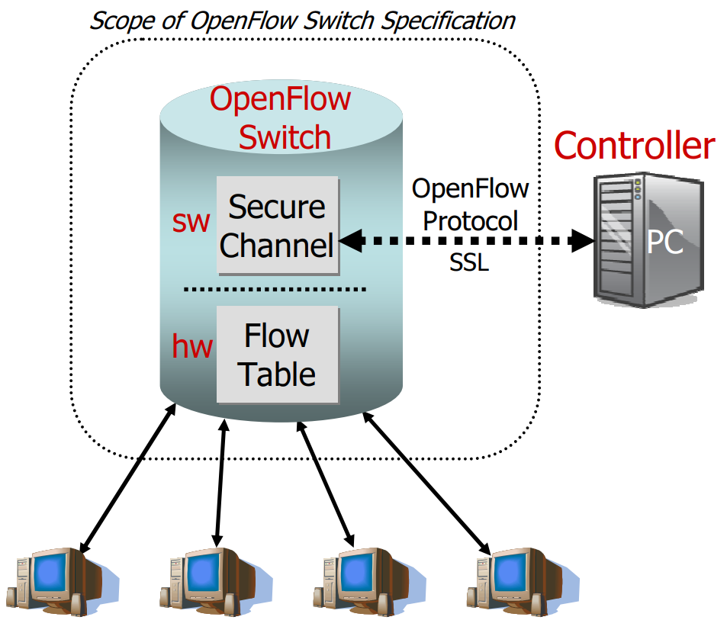
OpenFlow
Notes:
一个OpenFlow交换机至少包括3个部分。
通过OpenFlow这个标准，流表中的流表项可以在交换机外部进行定义，从而让研究者避免了对交换机编程的需要。

Slide 20
Dedicated OpenFlow switches
packet header
action
statistics
Notes:
流表中的流表项有3个部分：header、action和statistics
packet header定义了这个流
action定义了这个流的包如何被处理
statistics记录了每个流的包的数量和大小

Slide 21
OpenFlow
a

Slide 22
OpenFlow
a

Slide 23
OpenFlow
a

Slide 24
OpenFlow
a

Slide 25
OpenFlow
a

Slide 26
背景-容器网络
容器对网络的3个要求：
隔离性。每个容器必须有其专属的网络命名空间（包括端口，路由表和接口等）来避免和其他同个宿主机上容器的冲突
可移植性：一个容器必须使用虚拟网络来和其他容器通信，它的虚拟IP保持不变，无需关注它将迁入或迁出哪台宿主机
可控性：实施控制平面策略（如许可控制，路由等）和数据平面策略（如QoS，计量等）

Slide 27
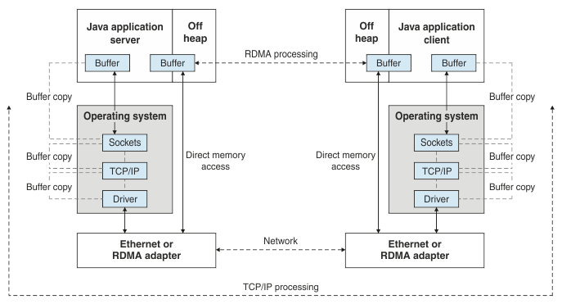
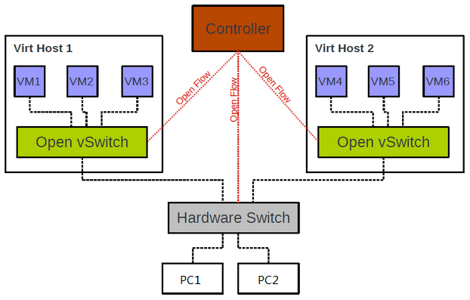
背景-容器网络
TCP&Overlay的性能瓶颈
TCP/IP：
Open vSwitch：

Slide 28
背景-容器网络
Container1
Container2
Container3
Container4
Container5
Container6
192.168.0.1
192.168.0.2
192.168.0.3
192.168.0.4
192.168.0.5
192.168.0.6
vNIC
vNIC
vNIC
vNIC
vNIC
vNIC
Open vSwitch
Open vSwitch
Open vSwitch
host1
10.0.0.1
host2
10.0.0.2
host3
10.0.0.3
NIC
NIC
NIC
Switch

Slide 29
背景-容器网络
Container1
Container2
Container3
Container4
Container5
Container6
192.168.0.1
192.168.0.2
192.168.0.3
192.168.100.1
192.168.0.4
192.168.100.2
vNIC
vNIC
vNIC
vNIC
vNIC
vNIC
Open vSwitch
Open vSwitch
Open vSwitch
host1
10.0.0.1
host2
10.0.0.2
host3
10.0.0.3
NIC
NIC
NIC
Switch

Slide 30
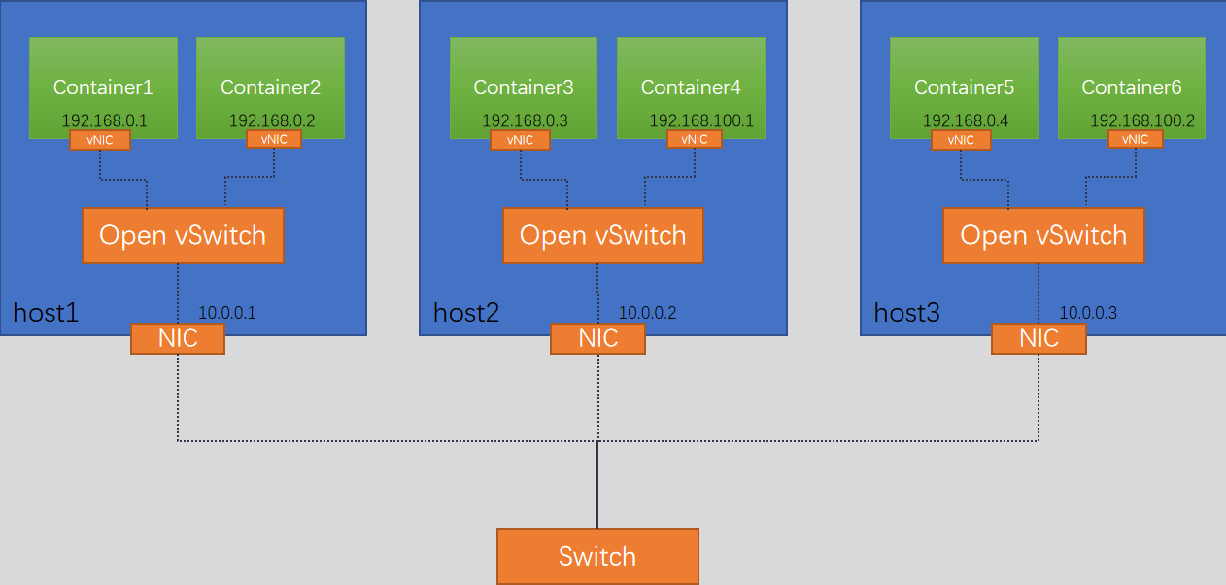
背景-容器网络
虚拟IP与物理IP映射表：
192.168.0.1 -> 10.0.0.1
192.168.0.2 -> 10.0.0.1
192.168.0.3 -> 10.0.0.2
192.168.100.1 -> 10.0.0.2
192.168.0.5 -> 10.0.0.3
192.168.100.2 -> 10.0.0.3

Slide 31

背景-容器网络
Overlay vs Underlay
实体数据
实体数据
192.168.0.4
192.168.0.4
192.168.0.4
实体数据
192.168.0.4
实体数据
192.168.0.4
192.168.0.4
10.0.0.3
192.168.0.4
192.168.0.4
10.0.0.3
实体数据
实体数据
乘客协议（Overlay）
承载协议（Underlay）
192.168.0.4
192.168.0.4
10.0.0.3
实体数据
Notes:
Overlay

Slide 32
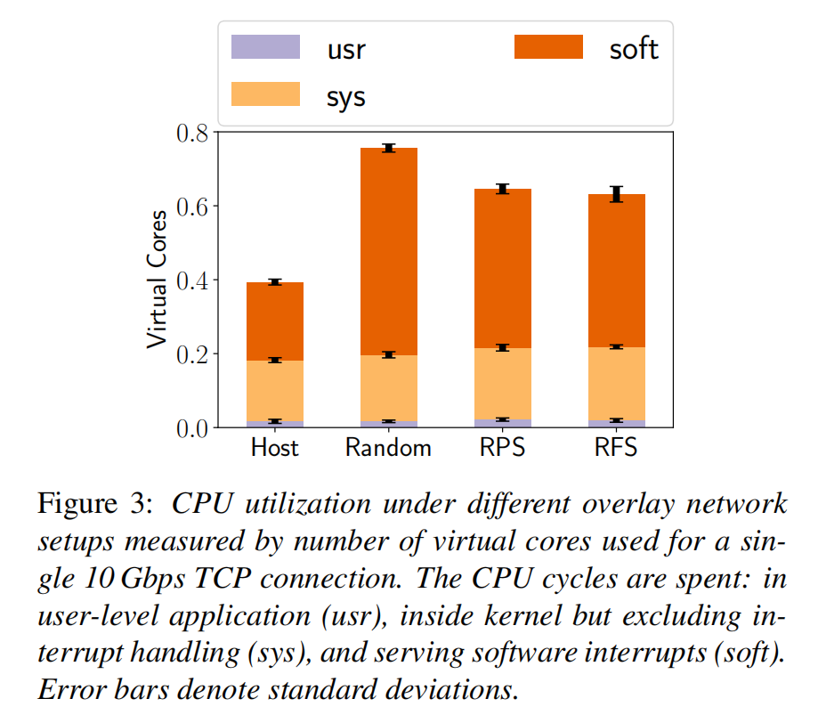
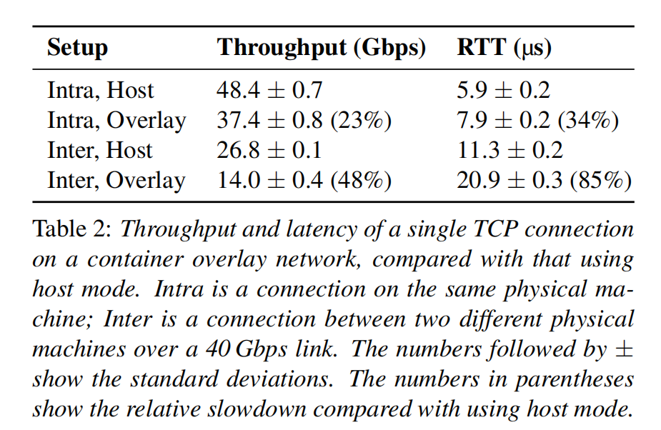
背景-容器网络

Slide 33
背景-RDMA介绍
RDMA：Remote Direct Memory Access
将数据直接从一台计算机的内存传输到另一台计算机，无需双方操作系统的介入
消除了外部存储器复制和上下文切换的开销，因而能解放内存带宽和CPU周期用于改进应用系统性能
提供了高吞吐、低延迟的网络通信，尤其适合在大规模并行计算机集群中使用
优点：高吞吐量、低延迟、低CPU负载

Slide 34
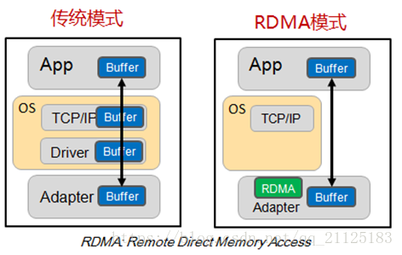
背景-RDMA介绍

Slide 35
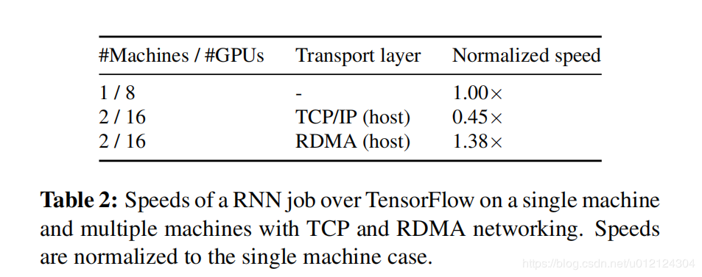
背景-RDMA介绍
例子：RDMA网络的性能优势
RNN训练任务包括了成百上千个步骤，每一个步骤，所有GPU必须重置训练模型的参数，总流量在100MB到10GB之间
花费在通信上的时间浪费了GPU的时间，因为GPU在重置参数时是空闲的

Slide 36
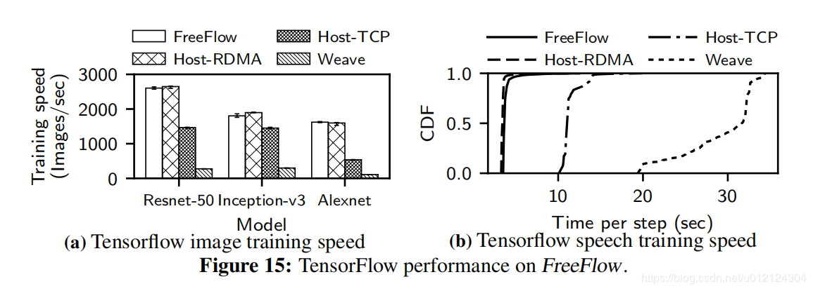
背景-RDMA介绍
例子：TensorFlow

Slide 37
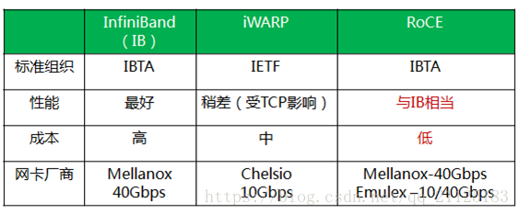
背景-RDMA介绍
三种硬件实现
Infiniband：支持RDMA的新一代网络协议。 因此需要支持该协议的NIC和交换机
RoCE：允许在以太网上执行RDMA的网络协议。支持在标准以太网基础设施（交换机）上使用RDMA。 只有网卡是特殊的，需要支持RoCE
iWARP：允许在TCP上执行RDMA的网络协议。支持在标准以太网基础设施（交换机）上使用RDMA。 只有网卡是特殊的，需要支持iWARP

Slide 38
背景-容器&RDMA
直接使用RDMA：
隔离性：没有专属的网络命名空间（端口、路由和网络接口等）
可移植性：迁移时网络信息会变化
可控性：修改硬件上的控制平面（如路由）非常困难，控制数据路径也同样困难，因为数据直接通过PCIe总线在RAM和NIC之间流动
K8S之类的编排工具强制要求使用虚拟网络模式
目前一些数据密集型应用（如TensorFlow,CNTK,Spark,Hadoop）已经开始同时采用这些技术，当且仅当运行在专有的裸金属集群上时使用RDMA，当运行在云上时，它们不得不牺牲掉RDMA带来的性能提升。

Slide 39
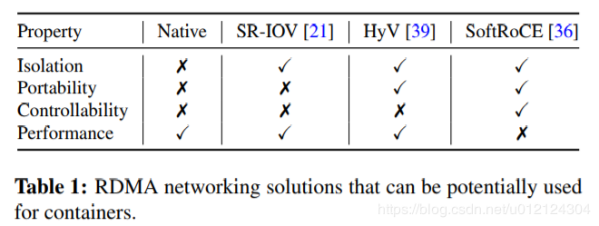
背景-容器&RDMA
现有RDMA虚拟化方案：
SR-IOV：基于硬件IO的虚拟化技术，有可移植性限制，因为它们需要重新配置硬件网卡和交换机来支持容器的迁移
HyV：基于控制路径虚拟化方案，只能操控控制平面命令用于隔离和可移植性，不能提供数据流量的视图或控制
SoftRoCE：基于软件模拟，通过运行RDMA在UDP网络协议栈之上，性能受限于UDP

Slide 40
背景-容器&RDMA
FreeFlow解决的问题：让要求使用虚拟网络的容器应用能够使用RDMA网络

Slide 41
02
FreeFlow介绍

Slide 42
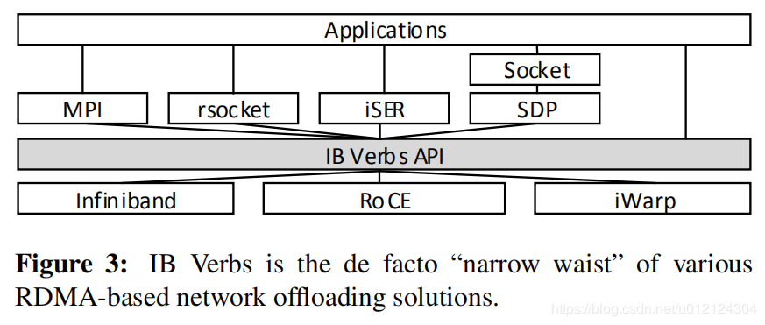
FreeFlow介绍
Verbs：访问RDMA的标准API

Slide 43
谢谢观看

